Slide 1
4일차 복습

Slide 2
36강 내용 분석 전 35강 내용
용어 정리 :
pgPaymentAmount → Wallet내 balance(잔액)충전 금액 [1. 주문과 동시에 잔액 충전금 전달]
1.MarketFacade.requestPayment
2. order.requestPayment(pgPaymentAmount)
3. cashListener.handle(MarketOrderPaymentRequestedEvent event)
주문 결제 요청 시작
(Order, pgPaymentAmount)전달
order. requestPayment 에선
자신과 pgPaymentAmount를 조합하여
MarketOrderPaymentRequestedEvent
(마켓주문 결제요청 이벤트) 발행
마켓 주문 결제 요청 이벤트를 CashListener에서 받음.
cashFacade.handle(event) [이벤트를 cashFacade로 전달]
6. MarketListener에서
CashOrderPaymentSucceededEvent 또는
CashOrderPaymentFailedEvent 수신
5. cashCompleteOrderPaymentUseCase.handle(event) 에서 실질적인 결제 가능 상태 파악.
결제 가능일 경우 -> CashOrderPaymentSucceededEvent 발행
결제 불가일 경우 -> CashOrderPaymentFailedEvent 발행
4. cashFacade.handle(event) -> cashCompleteOrderPaymentUseCase.handle(event)
cashFacade.handle(event)에서
cashCompleteOrderPaymentUseCase.handle(event)로 byPass
성공 이벤트 수신 :
marketFacade.handle(event) → marketCompleteOrderPaymentUseCase.handle(event) [bypass] → OrderDto로 주문 검색 → completePayment() 로 결제 완료 시간 저장
실패 이벤트 수신 :
marketFacade.handle(event) → marketCancelOrderRequestPaymentUseCase
.handle(event) [bypass] → OrderDto로 주문 검색 → cancelRequestPayment() 로 결제 요청 시간 null 초기화
1. event로부터 받은 orderDto로 부터 buyer의 회원 Id를 통해 Buyer의 Wallet을 가져옴.
- [cashSupport에 findWalletByHolderId(id) 추가]
2. 이커머스 회사 전용 계좌 계정(무통장 입금 같은 계정 = holding 계정) 준비
- [cashSupport에 findHoldingWallet() 추가 = walletRepository에 findByHolderId(CashPolicy.HOLDING_MEMBER_ID) 추가]
3. event로 부터 받은 pgPaymentAmount 가 0보다 크면 buyer 지갑의 잔액을 먼저 증가 시켜줘야함.
4.buyer의 balance가 Order의 주문 시점 판매금액보다 큰 지 비교
5. balance가 더 클 경우 : order.getSalePrice() 만큼 balance 차감. → holding계정 balance 증가 → 주문 결제 성공 이벤트(CashOrderPaymentSucceededEvent) 발행
( 이벤트에 OrderDto와 pgPaymentAmount 를 포함)
6. balance가 더 작은 경우 : 주문 결제 실패 이벤트(CashOrderPaymentFailedEvent) 발행
( 이벤트에 resultCode, msg, orderDto, pgPaymentAmount, shortfallAmount[부족금]을 포함 )

Slide 3
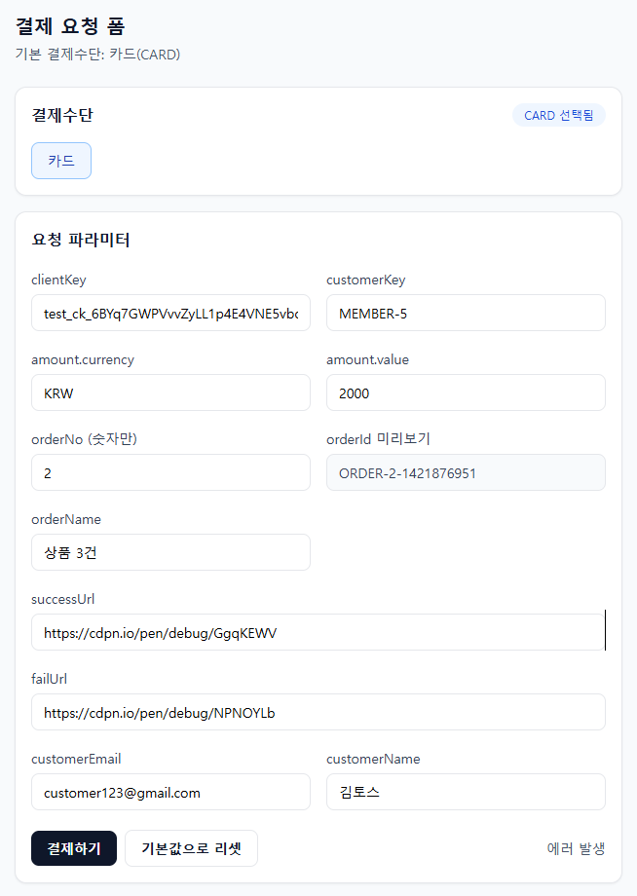
36강 정리 (결제 Flow 정리) -1
결제 요청 폼(Front) →
TossPayments 객체 생성 (clientKey , customerKey)
토스 페이먼츠 결제 요청
function createPaymentClient() {
const clientKey = v("clientKey").trim();
const customerKey = v("customerKey").trim();
const tossPayments = TossPayments(clientKey);
const payment = tossPayments.payment({
customerKey
});
  return {
  payment
  };
}
{
"method": "CARD",
"amount": {
"currency": "KRW",
"value": 2000
},
"orderId": "ORDER-2-1421876951",
"orderName": "상품 3건",
"successUrl": "https://cdpn.io/pen/debug/GgqKEWV",
"failUrl": "https://cdpn.io/pen/debug/NPNOYLb",
"customerEmail": "customer123@gmail.com",
"customerName": "김토스"
}
※ orderId 는 orderId + Random ID 조합
※ payment. requestPayment(payload) 시
Toss 결제 위젯을 띄움
※ 결제를 완료시 successUrl로 실패시 failUIrl 로 전달

Slide 4
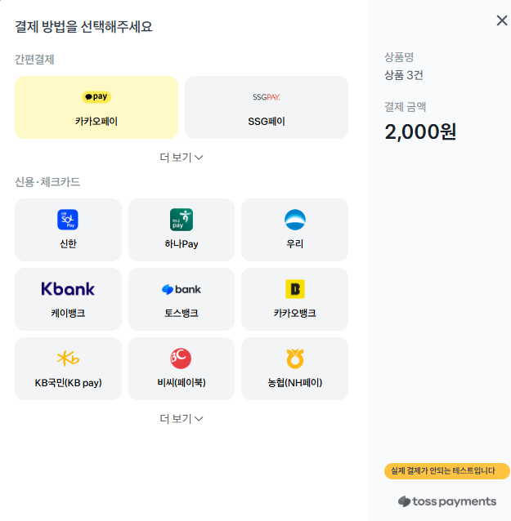
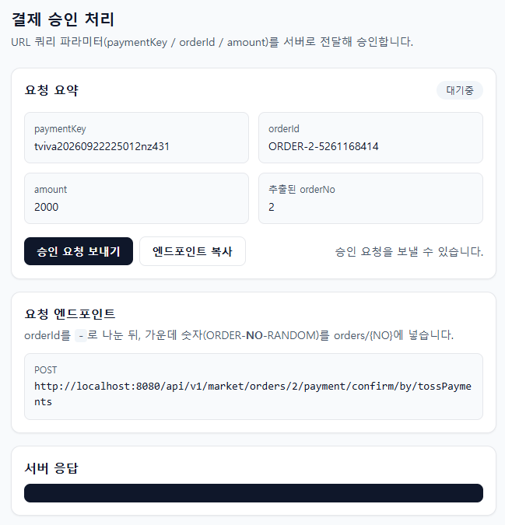
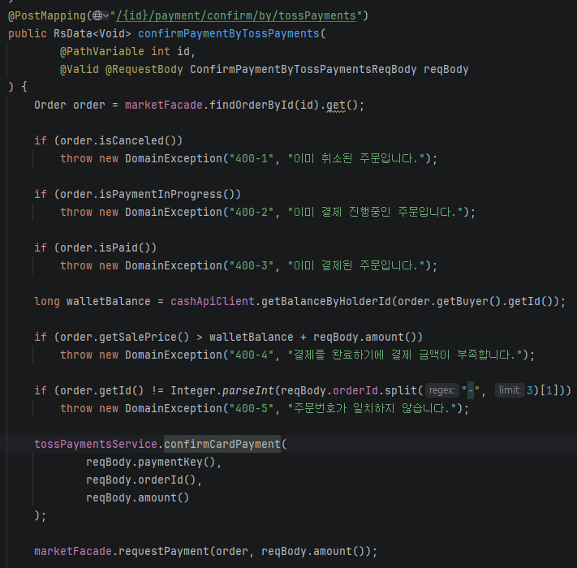
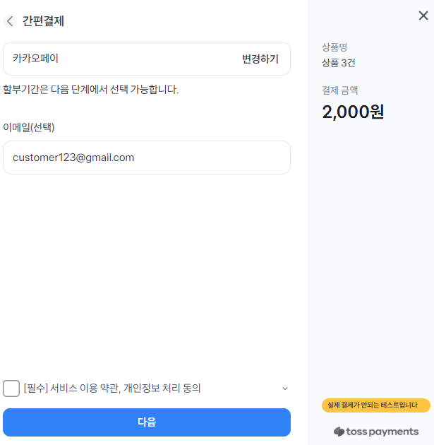
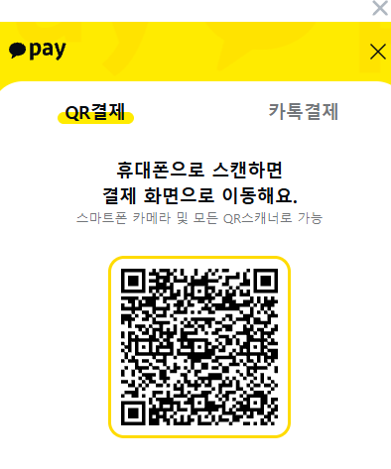
36강 정리 (결제 Flow 정리) -2
4. (3)에 이어서 결제를 완료하였으면 SuccessUrl 에서
결제 승인처리 페이지를 내려줌
5.승인 요청 보내기 버튼 클릭시 요청의 엔드포인트
에 요청 전달
주문이 유효한지 판단후 amount / orderId / paymentKey를 body에 secretKey 를 header에 넣고 토스페이먼츠로 전달

Slide 5
36강 정리 (결제 Flow 정리) -3
엔드포인트 Url 로직 마지막에 marketFacade.requestPayment() 를 보면 어디서 많이 본
서비스 단과 메소드가 있다.
그렇다. 35강에서 작성했던 주문 - 결제 로직은 PG사 결제가 실제로 이루어지고 난 이후 수행되는 로직이다.

Slide 6
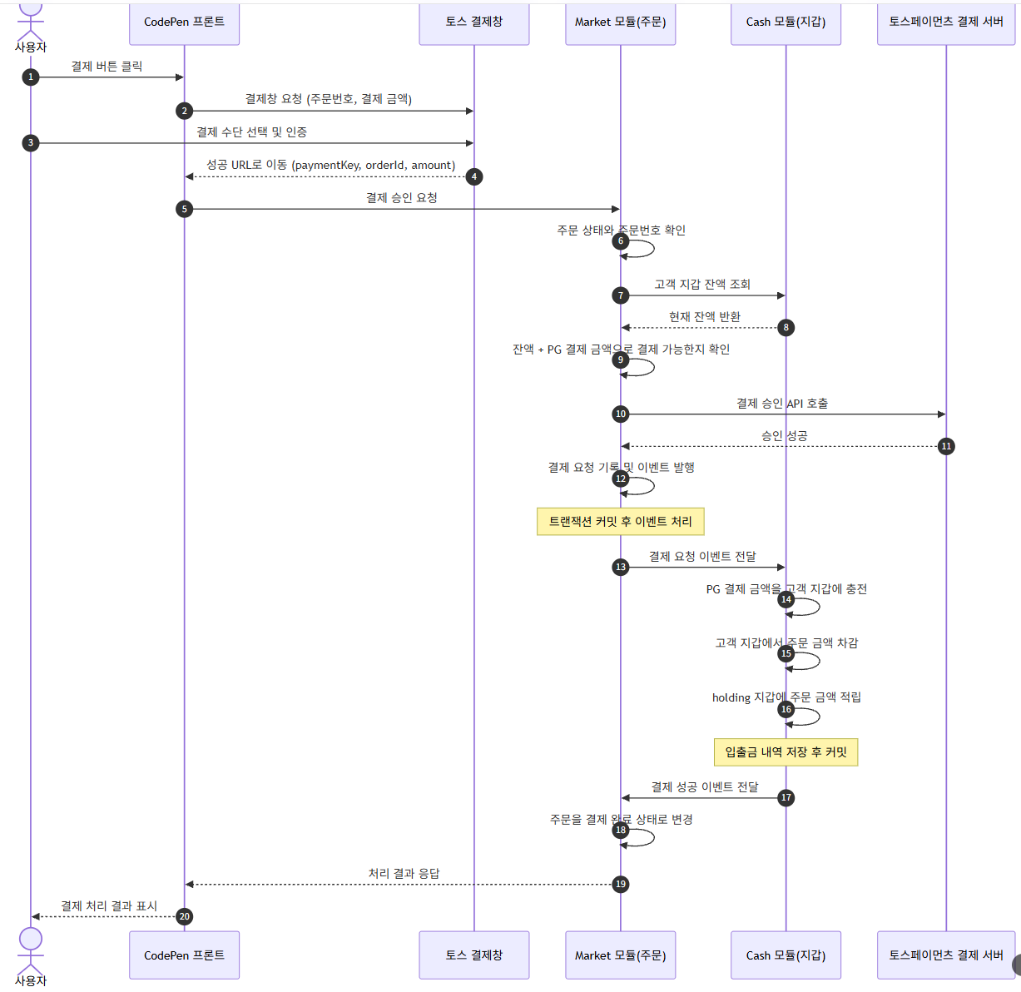
해당 부분이 35강에 해당하는 부분

Slide 7
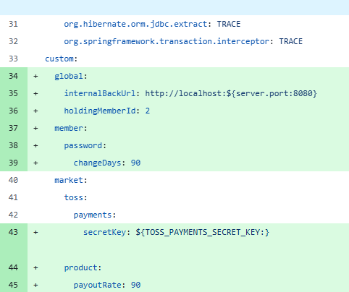
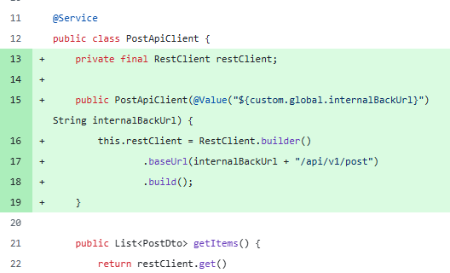
37강 요약 - 리펙토링
언제든지 변경될 수 있는 회사 정책이나 서버 url 설정등은 application.yaml 로 관리된다.
Client 별 - baseUrl
MemberPolicy - 비밀번호 정책 (90일)
CashPolicy - 이커머스 용 무통장 입금 계정 정보 (이라고 생각하자)
MarketPolicy - 이커머스 정산 비율 ( 판매자 수수료 10%, 물품 판매자 %90)

Slide 8
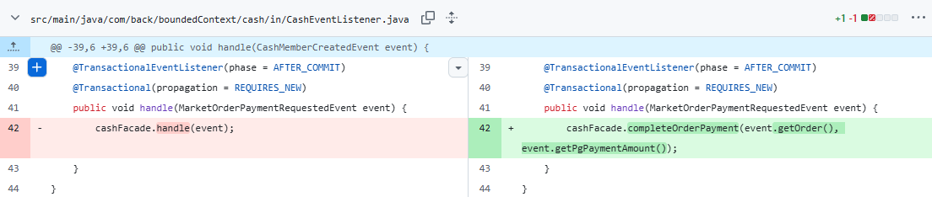
38강 요약 - 안티패턴 제거(리펙토링)
event 객체가 Listener에서 끝나지 않고 Facade와 UseCase에 침투해 있음.
단점 : 테스트 코드 작성시, 불필요한 정보 객체(MarketOrderpaymentRequestEvent)를 생성해서 보내야함
전달 수단이 Kafka로 바꾸면 Cash서비스의 Consumer 만 수정하는게 아니라 Facade 영역까지 수정해야함.
해결 : 이벤트에서 받은 정보를 풀어서 전달.

Slide 9
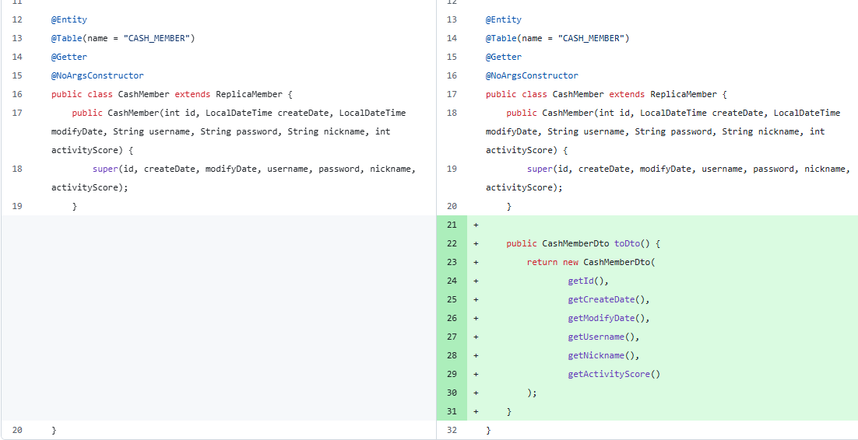
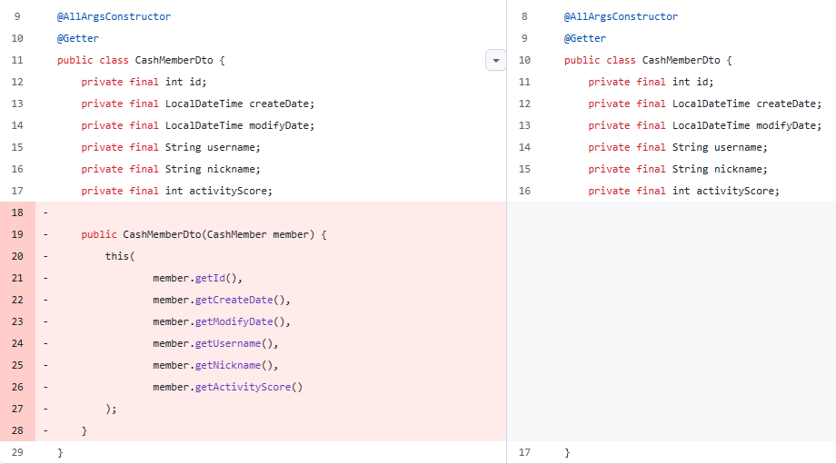
39강 요약 - DTO에서 mapping이 아니라 entitiy가 DTO를 반환하도록 변경
Entity 에서 mapping 메소드 toDto 작성
DTO 에서 mapping 생성자 삭제

Slide 10
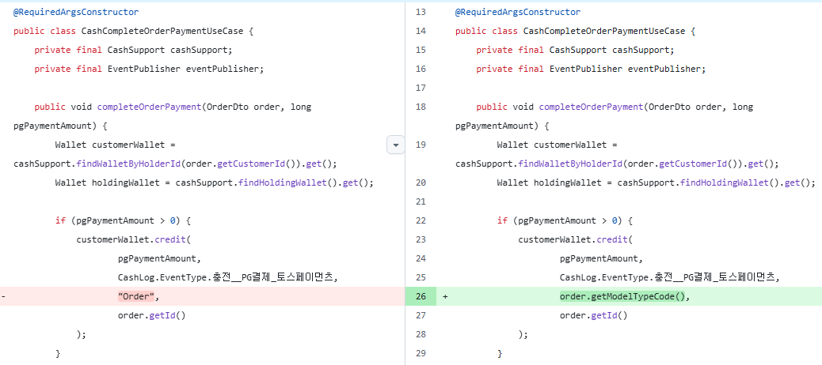
40강 인터페이스를 통해 입력 및 반환 강제하기
메소드의 사용자가 규칙으로 정해진 필드 내 도메인타입을 자유롭게 입력받게 한다면,
오타가 났을경우 DB내 타입이 틀어지게된다.
이를 강제해서 틀어지는걸 막아야한다.

Slide 11
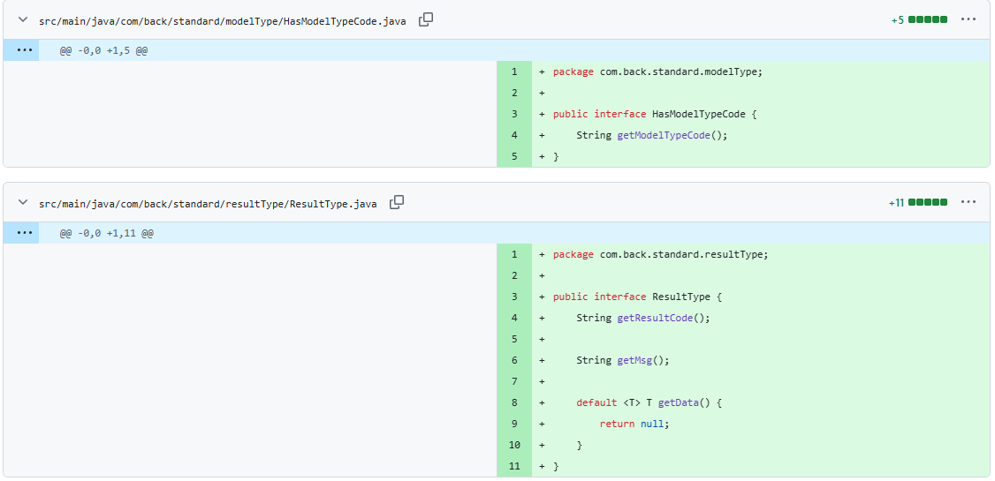
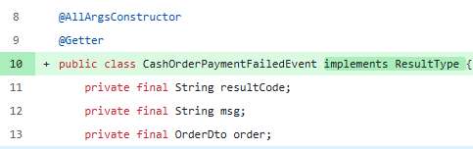
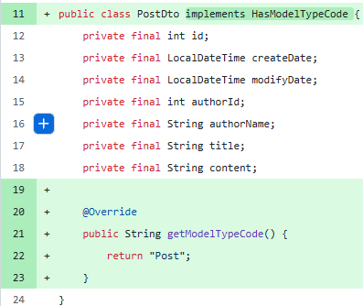
40강 인터페이스를 통해 입력 및 반환 강제하기-2
HasModelTypeCode
→ 클래스 명을 반환한다.
(BaseEntity에 정의된 메소드이다.)
(DTO에 강제함으로써 Class명을 얻을수 있다.)
ResultType
→ 해당 형태의 결과 반환을 강제하는 인터페이스이다.
결과에 대한 컨벤션을 강제할 때 사용
DTO에 사용하여 DTO의 출처 타입을 제공하도록 강제

Slide 12
41강 요약 - 정산 모듈 생성시 회원생성 이벤트를 통한 회원 복제 및
회원복제 이벤트 발행
( PaymentMember 생성 될 때 Payout(정산)정보를 생성해놓는게 좋음 )
PaymentEventListener 에서 멤버 동기화(paymentFacade.syncMember)
동기화 로직 완료 후 새로 생성된 paymentMember면 paymentMemberCreateEvent 발행
같은 PaymentEventListener에서 이벤트를 받아 createPayout(event.getMember()) 메소드 실행
-> payoutMemberDto 의 payee (정산을 받는 사람) 정보 출력
-----
1. 주문 결재가 완전히 끝난 경우에 발생하는 MarketOrderPaymentCompletedEvent
-> orderDto를 전달 받음 -> 주문 정보 출력
까지만 했음 실제 기능은 42,43강에서 구현

Slide 13
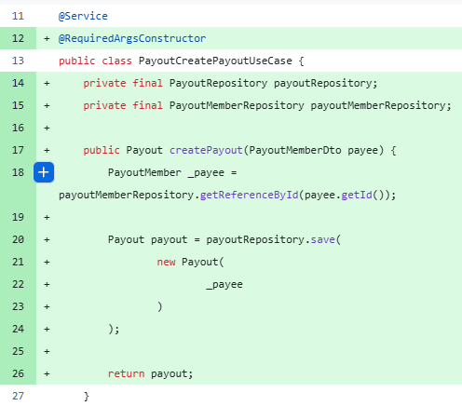
42강 요약 - createPayout 메소드와 결제완료후 받아온 OrderDto 처리 로직 구현
같은 PaymentEventListener에서 PayoutMemberCreatedEvent 이벤트를 받아 createPayout(event.getMember()) 메소드 실행
-> payoutMemberDto 정보로 new Payout() 생성 등록
Payout 작성 및 Payout에 묶인 PayoutItem 엔티티 등록

Slide 14
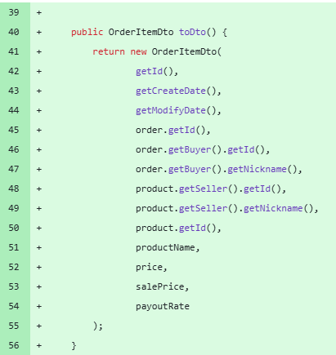
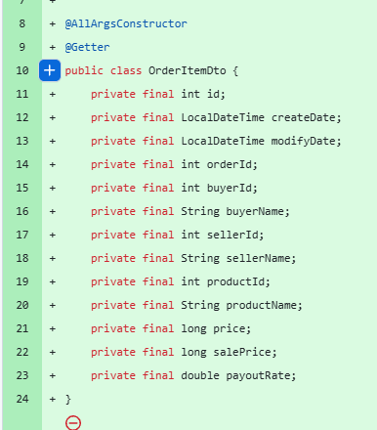
43강 요약
결제가 완전히 완료 된 이벤트로 부터 받은 OrderDto 정보로 Client 요청을 통해 Order에 묶인 OrderItem 정보를 받아온다
Rest요청으로 받은 OrderItemDto 리스트는 각각의 객체가 Order 및 Product 정보를 가지고 있다. [DTO 맵핑시 관련 정보 추가]
(Product- saller, order -buyer 등)
받아온 orderItemDto 리스트의 처리는 44강에서 진행

Slide 15
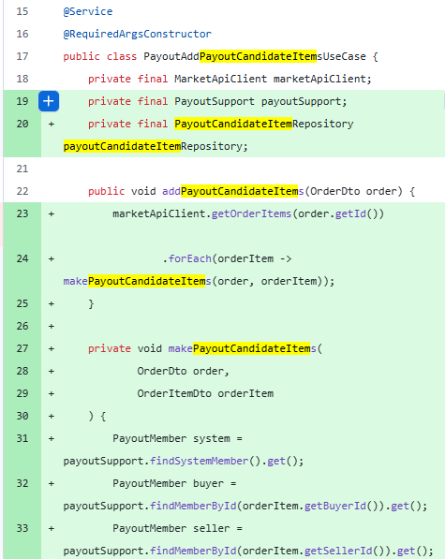
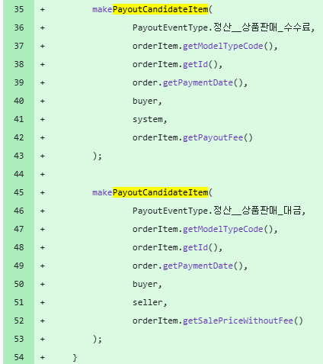
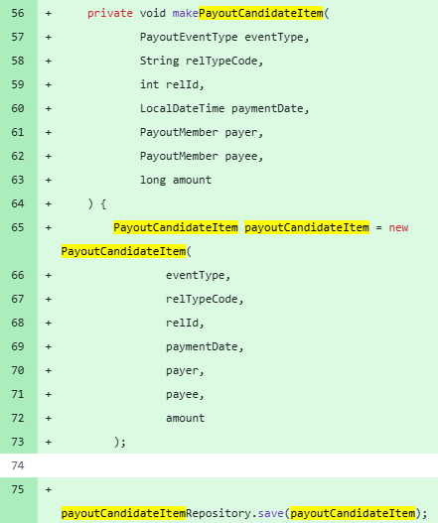
44강 요약 - 43강에서 받아온 orderItem 리스트의 각 항목 처리→
정산 후보군 저장
정산시에는 1. 이커머스 사업자의 판매 수수료 정산 / 2. 물품 판매자에게 판매액 정산 두 가지로 나뉜다.
orderItemDto의 정보를 이용하여 정산 후보(PayoutCandidateItem) 정보를 추가한다.
payoutCandidateItem 은 판매액의 10프로를 사업자에게 / 90프로를 물품 판매자에게 나누어 지급한다. (정산 정책PayoutPolicy 사용)

Slide 16
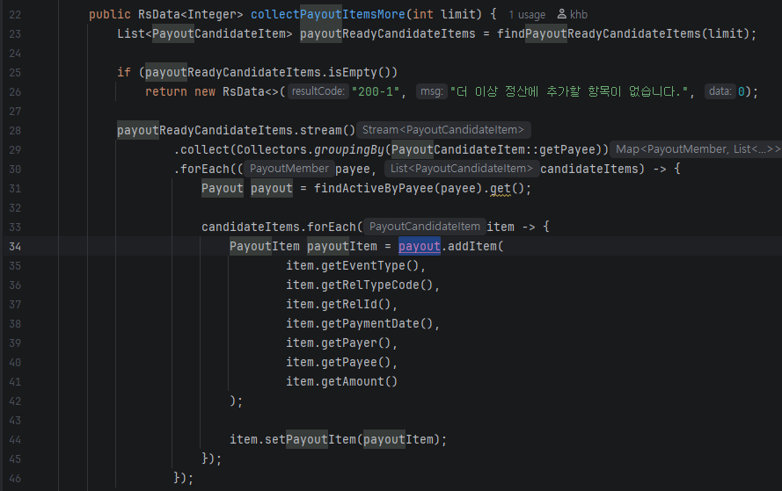
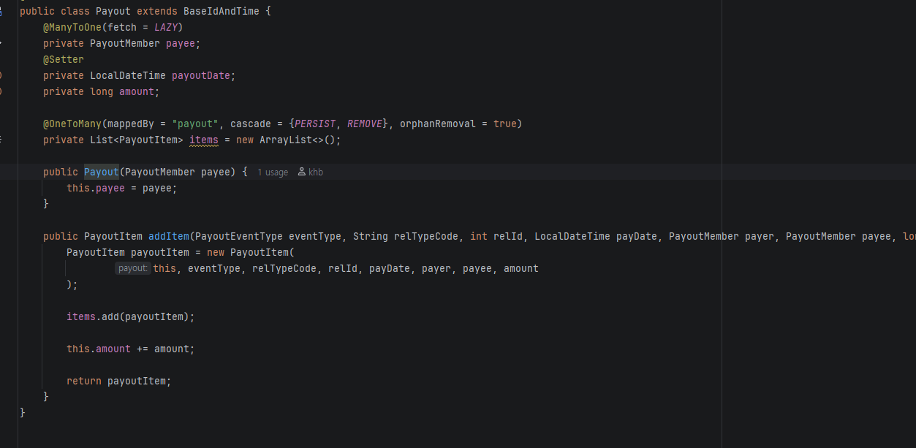
45강 요약 - 최종적으로 Payout 정보 저장
payout을 저장하기 위한 로직을 작성한다.
PayoutCandidateItem (정산 아이템 후보군으로 부터 정산 처리할 데이터를 가져옴) - 최종결제 완료후 14일 정책
1. 정산 후보군 테이블에서 정산처리할 개수(limit)만큼가져와서 진행
2. 정산 요청 시작 = PayoutFacade.collectPayoutItemsMore() 메소드
3. payout후보 아이템을 돌면서 payoutItem을 만들고 [payout.addItem 메소드내 생성] 편의성 메소드로 결합 → 그리고 변경감지에 의해 저장됨

